Slide 1
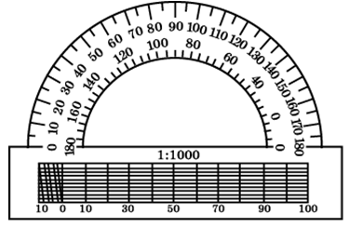
6. Измерение величин углов
За единицу измерения углов обычно принимается угол, составляющий одну сто восьмидесятую часть развернутого угла. Считают, что величина этого угла равна одному градусу, обозначают 1^{о}.
Градусная величина угла показывает, сколько раз угол в один градус и его части укладываются в этом угле.
Для измерения величин углов применяют различные инструменты, простейшим из которых является известный вам транспортир.
Notes:
В режиме слайдов ответы появляются после кликанья мышкой

Slide 2
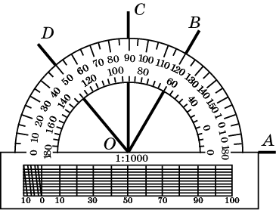
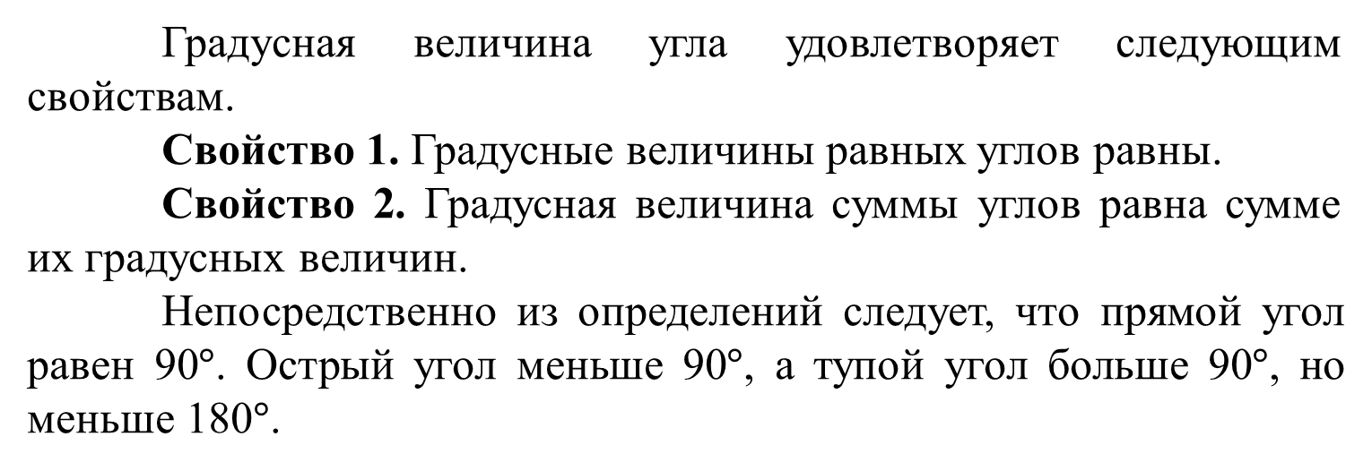
На рисунке градусные величины углов AOB, AOC и AOD равны соответственно 60^{о}, 90^{о} и 120^{о}.
Градусная величина угла удовлетворяет следующим свойствам.
Свойство 1. Градусные величины равных углов равны.
Свойство 2. Градусная величина суммы углов равна сумме их градусных величин.
Непосредственно из определений следует, что прямой угол равен 90$°$. Острый угол меньше 90$°$, а тупой угол больше 90$°$, но меньше 180$°$.
Notes:
В режиме слайдов ответы появляются после кликанья мышкой

Slide 3
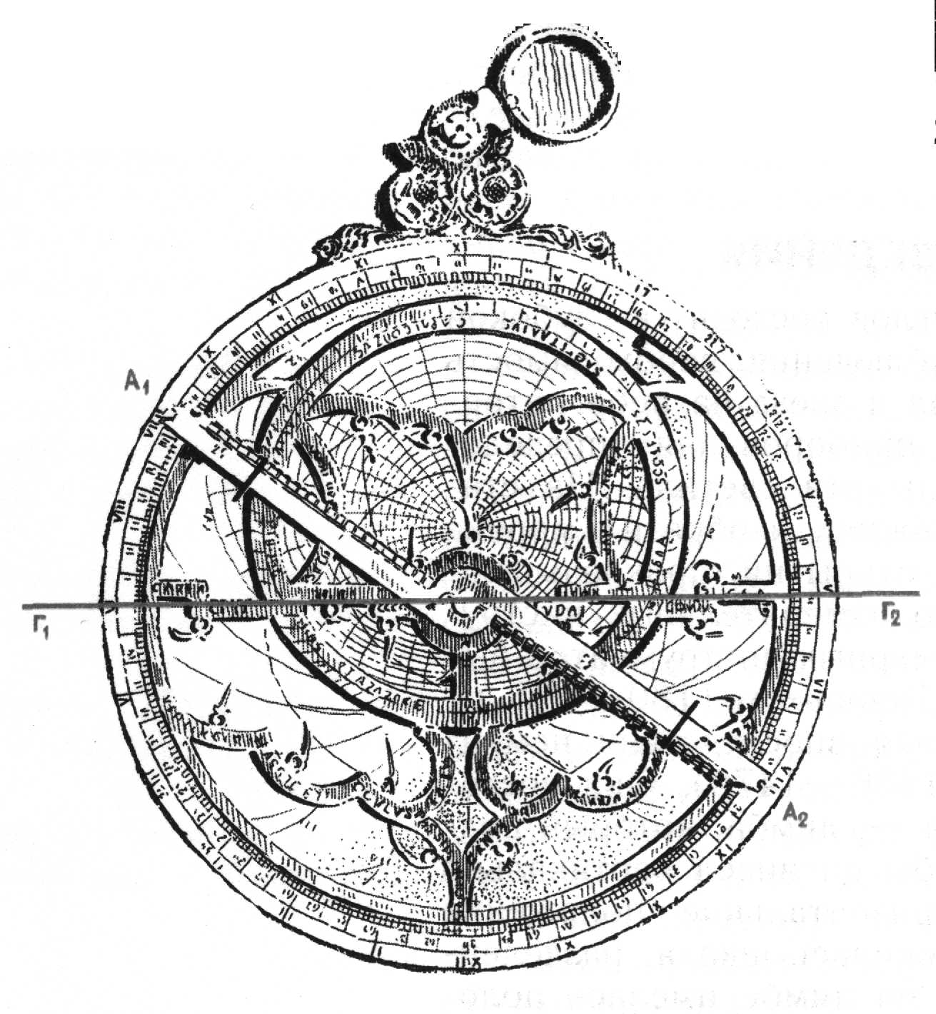
Астролябия
Одним из первых угломерных инструментов была астролябия, изобретенная Гиппархом (180-125 гг. до н. э.) и усовершенствованная немецким ученым Региомонтаном (1436-1476).
Она состояла из тяжелого медного диска - лимба, который подвешивался за кольцо так, чтобы он висел вертикально и линия Г₁Г₂ принимала горизонтальное положение. По краю лимба наносилась шкала, разделенная на градусы. Кроме этого, на лимбе имелась полоса А₁А₂, называемая алидадой, которая могла вращаться вокруг центра лимба и имела на концах поперечные пластинки с отверстиями, называемыми диоптрами.
Notes:
В режиме слайдов ответы появляются после кликанья мышкой

Slide 4
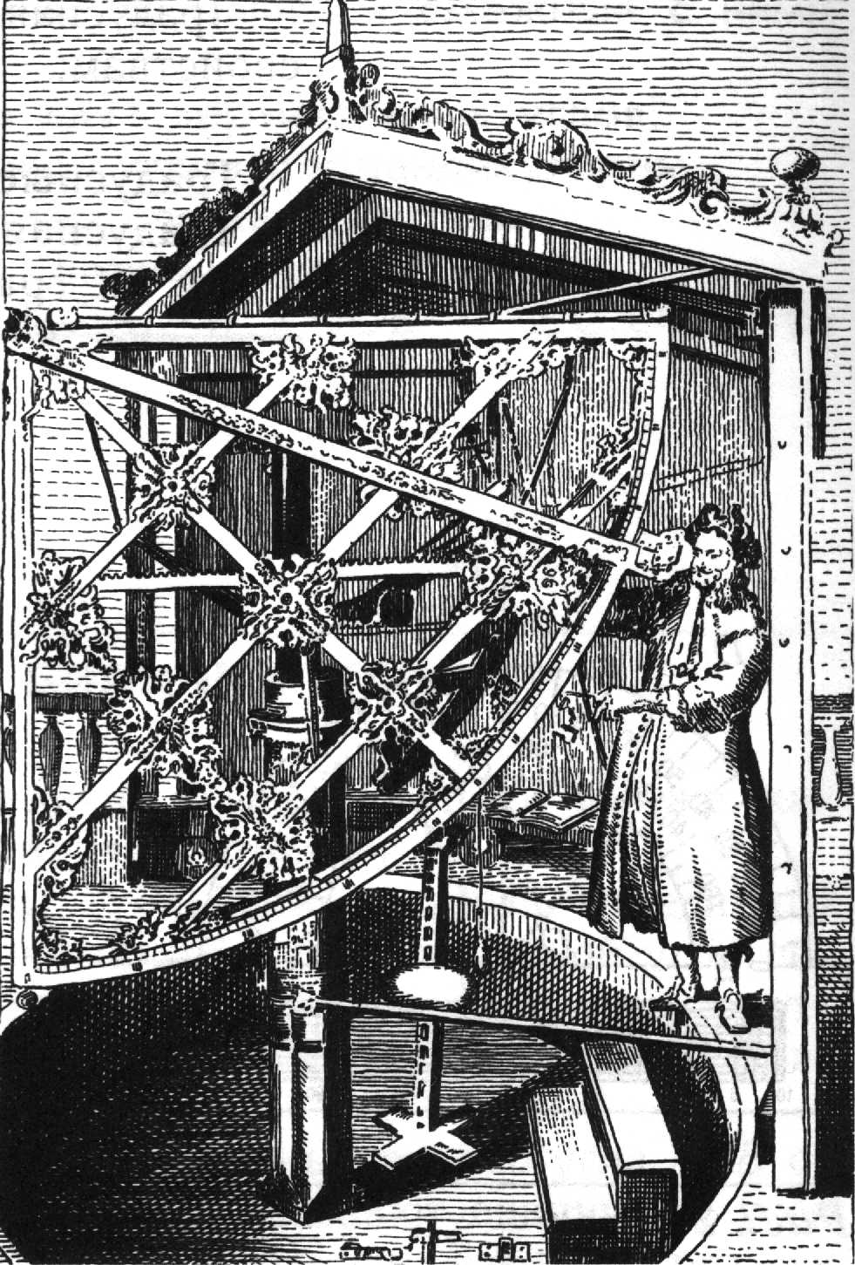
Квадрант
Другим инструментом для измерения углов был квадрант, представляющий собой одну четвертую часть астролябии. Квадрант имел то преимущество перед астролябией, что его можно было сделать значительно больших размеров и тем самым увеличить точность измерения углов.
Notes:
В режиме слайдов ответы появляются после кликанья мышкой

Slide 5
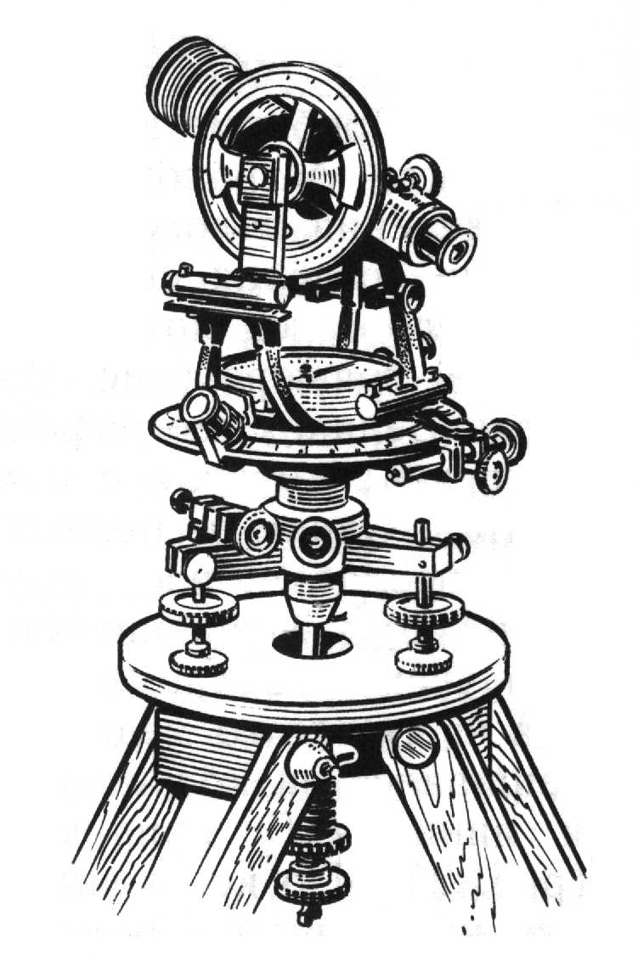
Теодолит
Наиболее совершенным угловым инструментом, применяющимся в настоящее время для выполнения геодезических работ, является теодолит, состоящий из двух лимбов, расположенных в вертикальной и горизонтальной плоскостях, что позволяет измерять вертикальные и горизонтальные углы одновременно. На вертикальном лимбе имеется зрительная труба, с помощью которой алидады вертикального и горизон-тального лимбов наводятся на объект наблюдения. Точность измерения углов при этом составляет доли минуты.
Notes:
В режиме слайдов ответы появляются после кликанья мышкой

Slide 6
Упражнение 1
На рисунке найдите величины углов:
а) AOB;
б) AOC;
в) AOD;
г) BOC;
д) BOD;
е) COD.
Ответ: а) 60^{о};
б) 90^{о};
в) 130^{о};
г) 30^{о};
д) 70^{о};
е) 40^{о}.
Notes:
В режиме слайдов ответы появляются после кликанья мышкой

Slide 7
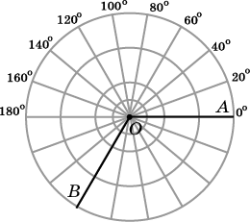
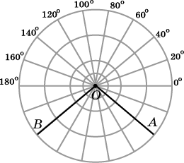
Упражнение 2
Найдите величину угла AOB, изображенного на рисунке:
а) б)
Ответ: а) 120^{о};
б) 100^{о}.
Notes:
В режиме слайдов ответы появляются после кликанья мышкой

Slide 8
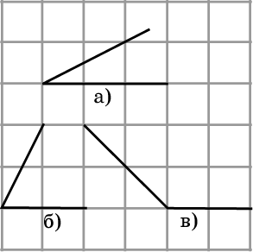
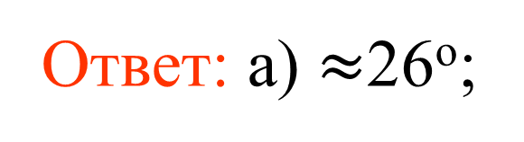
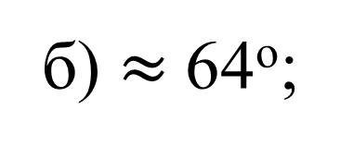
Упражнение 3
Изобразите углы, равные данным на рисунке. С помощью транспортира найдите их приближенную градусную величину.
в) 135^{о}.
Notes:
В режиме слайдов ответы появляются после кликанья мышкой

Slide 9
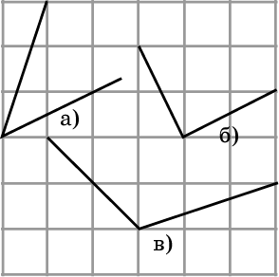
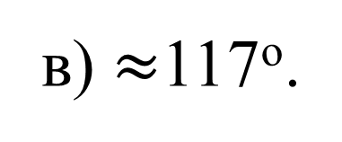
Упражнение 4
Изобразите углы, равные данным на рисунке. С помощью транспортира найдите их приближенную градусную величину.
Ответ: а) 45^{о};
б) 90^{о};
Notes:
В режиме слайдов ответы появляются после кликанья мышкой

Slide 10
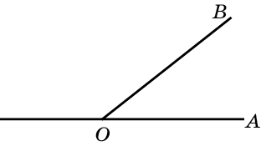
Упражнение 5
Угол AOB равен 38^{о}. Чему равен смежный с ним угол?
Ответ: 142^{о}.
Notes:
В режиме слайдов ответы появляются после кликанья мышкой

Slide 11
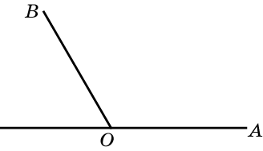
Упражнение 6
Угол AOB равен 120^{о}. Чему равен смежный с ним угол?
Ответ: 60^{о}.
Notes:
В режиме слайдов ответы появляются после кликанья мышкой

Slide 12
Упражнение 7
Угол AOB равен 60^{о}. Чему равен вертикальный с ним угол?
Ответ: 60^{о}.
Notes:
В режиме слайдов ответы появляются после кликанья мышкой

Slide 13
Упражнение 8
Один из смежных углов на 40^{о} меньше другого. Найдите эти углы.
Ответ: 70^{о} и 110^{о}.
Notes:
В режиме слайдов ответы появляются после кликанья мышкой

Slide 14
Упражнение 9
Найдите смежные углы, если один из них в два раза больше другого.
Ответ: 120^{о}, 60º.
Notes:
В режиме слайдов ответы появляются после кликанья мышкой

Slide 15
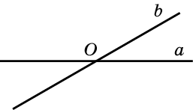
Упражнение 10
Один из углов, которые получаются при пересечении двух прямых, равен 30^{о}. Чему равны остальные углы?
Ответ: 30^{о}, 150º, 150º.
Notes:
В режиме слайдов ответы появляются после кликанья мышкой

Slide 16
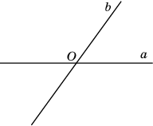
Упражнение 11
Сумма градусных величин трех углов, образованных при пересечении двух прямых, равна 306^{о}. Найдите градусную величину большего из них.
Ответ: 126º.
Notes:
В режиме слайдов ответы появляются после кликанья мышкой

Slide 17
Упражнение 12
Сумма градусных величин трех углов, образованных при пересечении двух прямых, равна 300^{о}. Найдите градусную величину меньшего из них.
Ответ: 60º.
Notes:
В режиме слайдов ответы появляются после кликанья мышкой

Slide 18
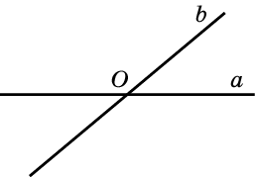
Упражнение 13
Найдите меньший из четырех углов, образованных при пересечении двух прямых, если сумма градусных величин двух из этих углов равна 280^{о}.
Ответ: 40º.
Notes:
В режиме слайдов ответы появляются после кликанья мышкой

Slide 19
Упражнение 14
Найдите больший из четырех углов, образованных при пересечении двух прямых, если разность градусных величин двух из этих углов равна 100^{о}.
Ответ: 140º.
Notes:
В режиме слайдов ответы появляются после кликанья мышкой

Slide 20
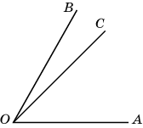
Упражнение 15
Луч ОС лежит внутри угла АОВ, равного 60^{о}. Найдите величину угла АОС, если она на 30^{о} больше величины угла ВОС.
Ответ: 45^{о}.
Notes:
В режиме слайдов ответы появляются после кликанья мышкой

Slide 21
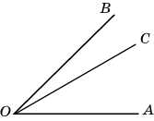
Упражнение 16
Луч ОС лежит внутри угла АОВ, равного 45^{о}. Найдите величину угла АОС, если она в два раза больше величины угла ВОС.
Ответ: 30^{о}.
Notes:
В режиме слайдов ответы появляются после кликанья мышкой

Slide 22
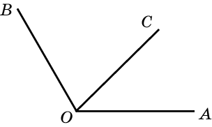
Упражнение 17
Луч ОС лежит внутри угла АОВ, равного 120^{о}. Найдите величину угла АОС, если она на 30^{о} меньше величины угла ВОС.
Ответ: 45^{о}.
Notes:
В режиме слайдов ответы появляются после кликанья мышкой

Slide 23
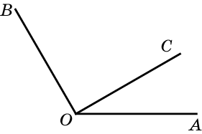
Упражнение 18
Луч ОС лежит внутри угла АОВ, равного 120^{о}. Найдите величину угла ВОС, если она в три раза больше величины угла AОС.
Ответ: 90^{о}.
Notes:
В режиме слайдов ответы появляются после кликанья мышкой

Slide 24
Упражнение 19
Колесо имеет восемь спиц. Чему равен угол между соседними спицами?
Ответ: 45^{о}.
Notes:
В режиме слайдов ответы появляются после кликанья мышкой

Slide 25
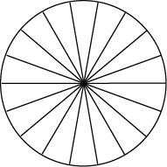
Упражнение 20
Колесо имеет 18 спиц. Найдите величину угла (в градусах), который образуют две соседние спицы.
Ответ: 20^{о}.
Notes:
В режиме слайдов ответы появляются после кликанья мышкой

Slide 26
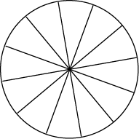
Упражнение 21
Колесо имеет 12 спиц. Найдите величину угла (в градусах), который образуют две соседние спицы.
Ответ: 30^{о}.
Notes:
В режиме слайдов ответы появляются после кликанья мышкой

Slide 27
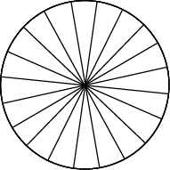
Упражнение 22
Колесо имеет 20 спиц. Найдите величину угла (в градусах), который образуют две соседние спицы.
Ответ: 18^{о}.
Notes:
В режиме слайдов ответы появляются после кликанья мышкой

Slide 28
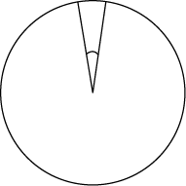
Упражнение 23
Сколько спиц в колесе, если углы между соседними спицами равны 18^{о}?
Ответ: 20.
Notes:
В режиме слайдов ответы появляются после кликанья мышкой

Slide 29
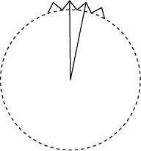
Упражнение 24
Сколько зубцов имеет колесо зубчатой передачи, если центральный угол между двумя соседними зубцами этого колеса, равен 12^{о}?
Ответ: 30.
Notes:
В режиме слайдов ответы появляются после кликанья мышкой

Slide 30
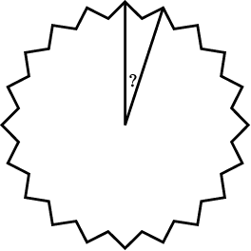
Упражнение 25
Зубчатое колесо имеет 20 зубцов. Найдите центральный угол между двумя соседними зубцами этого колеса.
Ответ: 18^{о}.
Notes:
В режиме слайдов ответы появляются после кликанья мышкой

Slide 31
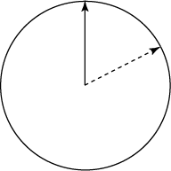
Упражнение 26
На сколько градусов повернется минутная стрелка за 10 мин?
Ответ: 60^{о}.
Notes:
В режиме слайдов ответы появляются после кликанья мышкой

Slide 32
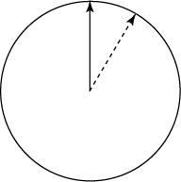
Упражнение 27
На сколько градусов повернется минутная стрелка за 5 мин?
Ответ: 30^{о}.
Notes:
В режиме слайдов ответы появляются после кликанья мышкой

Slide 33
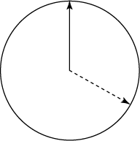
Упражнение 28
На сколько градусов повернется минутная стрелка за 20 мин?
Ответ: 120^{о}.
Notes:
В режиме слайдов ответы появляются после кликанья мышкой

Slide 34
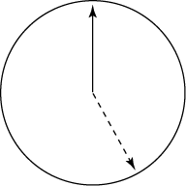
Упражнение 29
На сколько градусов повернется минутная стрелка за 25 мин?
Ответ: 150^{о}.
Notes:
В режиме слайдов ответы появляются после кликанья мышкой

Slide 35
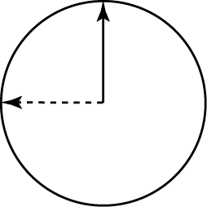
Упражнение 30
На сколько градусов повернется минутная стрелка за 45 мин?
Ответ: 270^{о}.
Notes:
В режиме слайдов ответы появляются после кликанья мышкой

Slide 36
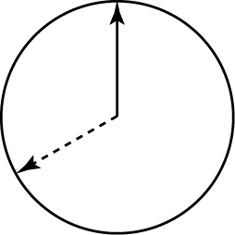
Упражнение 31
На сколько градусов повернется минутная стрелка за 40 мин?
Ответ: 240^{о}.
Notes:
В режиме слайдов ответы появляются после кликанья мышкой

Slide 37
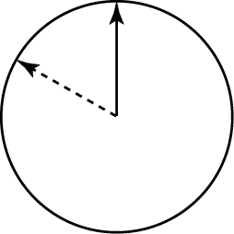
Упражнение 32
На сколько градусов повернется минутная стрелка за 50 мин?
Ответ: 300^{о}.
Notes:
В режиме слайдов ответы появляются после кликанья мышкой

Slide 38
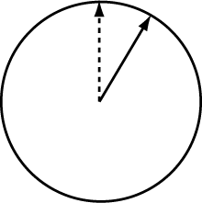
Упражнение 33
На сколько градусов повернется секундная стрелка за 5 мин?
Ответ: 1800^{о}.
Notes:
В режиме слайдов ответы появляются после кликанья мышкой

Slide 39
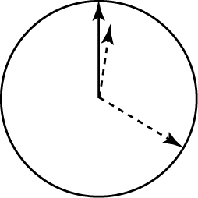
Упражнение 34
На сколько градусов повернется часовая стрелка за 20 мин?
Ответ: 10^{о}.
Notes:
В режиме слайдов ответы появляются после кликанья мышкой

Slide 40
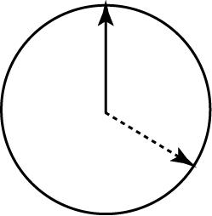
Упражнение 35
На сколько градусов повернется минутная стрелка за 20 сек?
Ответ: 1^{о}.
Notes:
В режиме слайдов ответы появляются после кликанья мышкой

Slide 41
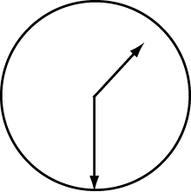
Упражнение 36
Какой угол образуют часовая и минутная стрелки в 1 ч 30 мин?
Ответ: 135^{о}.
Notes:
В режиме слайдов ответы появляются после кликанья мышкой

Slide 42
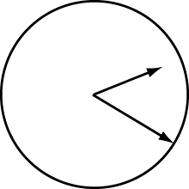
Упражнение 37
Какой угол образуют часовая и минутная стрелки в 2 ч 20 мин?
Ответ: 50^{о}.
Notes:
В режиме слайдов ответы появляются после кликанья мышкой

Slide 43
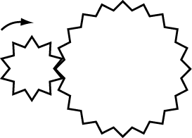
Упражнение 38
Маленькое зубчатое колесо повернулось по часовой стрелке на 360^{о}. На сколько градусов и в какую сторону повернется сцепленное с ним большое зубчатое колесо?
Ответ: 180^{о} против часовой стрелки.
Notes:
В режиме слайдов ответы появляются после кликанья мышкой

Slide 44
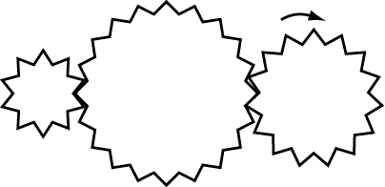
Упражнение 39
Правое зубчатое колесо повернулось по часовой стрелке на 360^{о}. На сколько градусов и в какую сторону повернется сцепленное с ним левое зубчатое колесо?
Ответ: 540^{о} по часовой стрелке.
Notes:
В режиме слайдов ответы появляются после кликанья мышкой

Slide 45
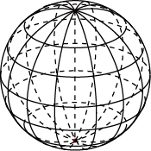
Упражнение 40
На сколько градусов повернется Земля вокруг своей оси за 8 часов?
Ответ: 120^{о}.
Notes:
В режиме слайдов ответы появляются после кликанья мышкой

Slide 46
Упражнение 41
За сколько часов Земля повернется вокруг своей оси на 90^{о}?
Ответ: 6.
Notes:
В режиме слайдов ответы появляются после кликанья мышкой

